Slide 1
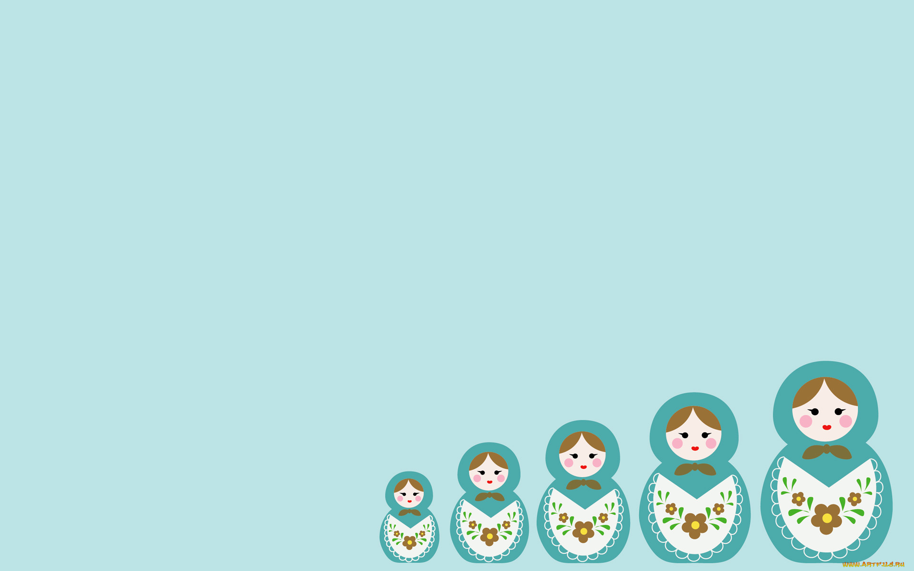
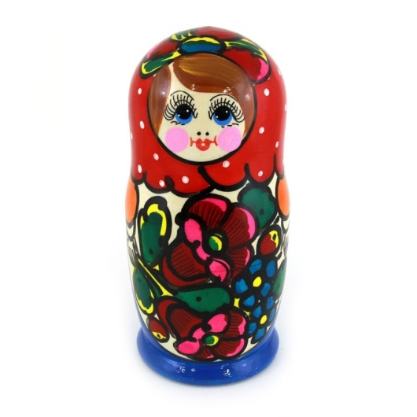
Добрый день! На предстоящей неделе мы с вами будем знакомиться с русским народным искусством.
А начнем с самого простого и понятного детям – матрешки.
Ростом разные подружки
И похожи друг на дружку.
Все они сидят друг в дружке,
А всего одна игрушка!
Появилась первая матрешка в России очень давно, более 100 лет назад. А назвали ее так, потому что Матрена, Матреша было самым распространенным женским именем. Это деревянная игрушка, которую расписывали народные умельцы в разных уголках нашей Родины по-своему.

Slide 2
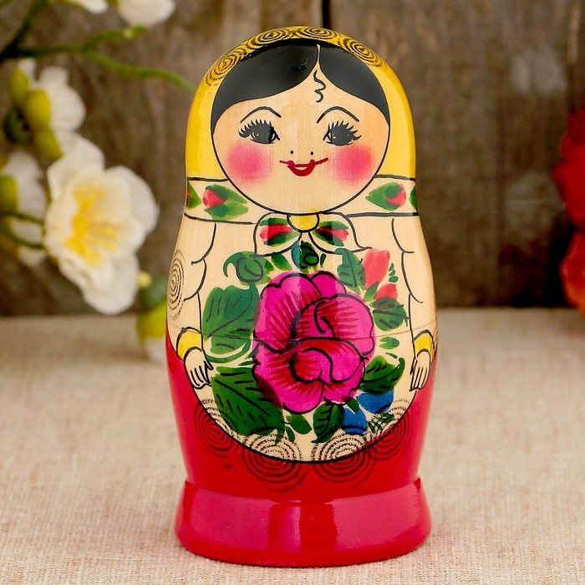
Наиболее известная - Семеновская матрешка. Особенность такой матрешки в том, что весь фартук ее занимают букеты цветов. Самые главные цвета – желтый, зеленый, розовый.

Slide 3
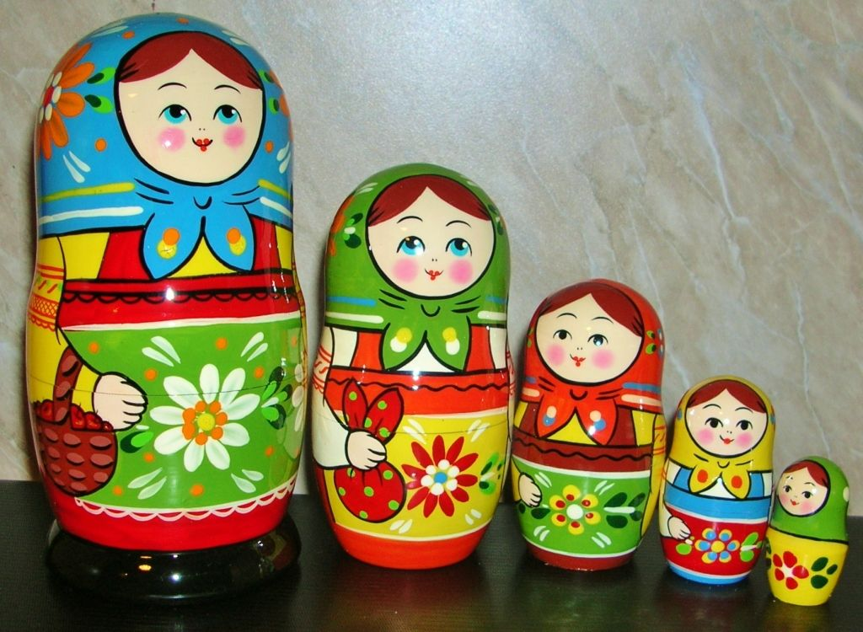
А это Загорская матрешка. Она отличается тем, что одежда ее довольно скромна, на переднике нарисованы небольшие цветы (красный, желтый, зеленый и синий). Матрешка может держать в руках корзинку, домашнее животное, балалайку.

Slide 4
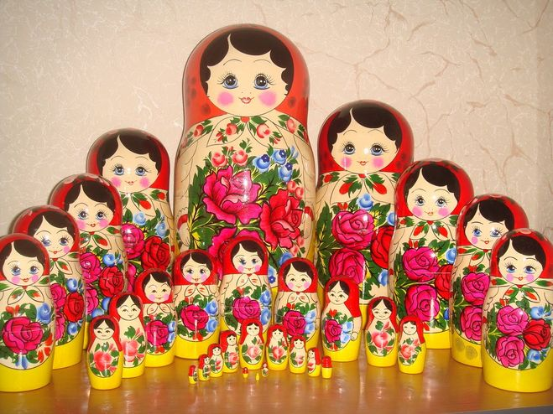
В Книгу рекордов Гиннеса была занесена 72 местная, самая большая матрешка в мире в 1.5 м высотой и объемом в 75 см, изготовленная на художественной фабрике"Семеновская роспись"

Slide 5
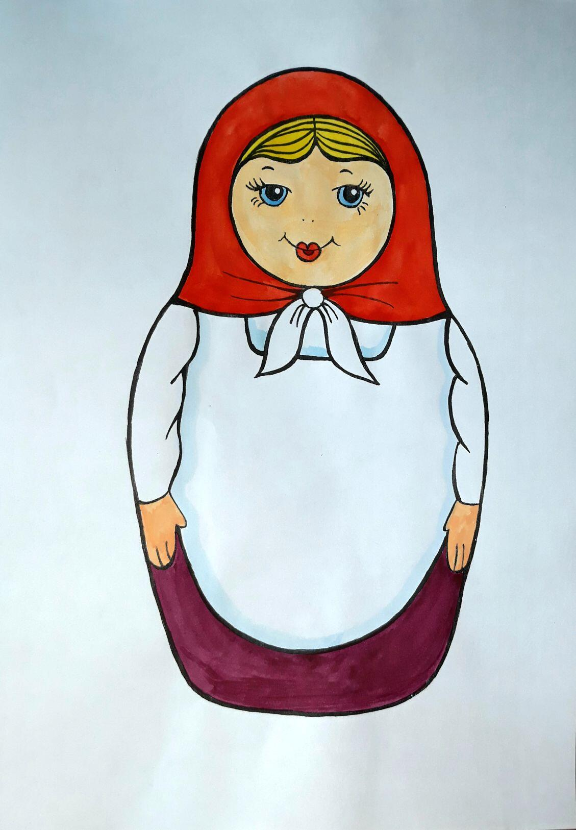
А теперь предлагаю вам стать настоящими художниками и украсить матрешке фартук.

